Slide 1













HTML Les balises
Notes:
Faire remplir les dossiers vert.

Slide 2
Les balises: Rappels
HTML Les balises: Rappels
Les balises sont toutes composées de chevrons ouvrants « < » et fermants « > »
Il existe deux types de balises:
Balises par paires, avec une balise ouvrante et une fermante
=> <p></p>, <div></div>, <h1></h1>
Balises orpheline, qu’on nomme « auto-fermantes », qui sont donc seules
<span>, <br>
Si des balises en contiennent d’autres, les balises contenu sont appelées « enfants » et les balises conteneurs sont les « parents »

Slide 3
HTML Les balises: Block et Inline
Il existe deux types de balises :
Les balises « block » => Créer un retour à la ligne automatique et contiennent du texte ou d’autres balises (block ou inline)
ex : <p> </p>
Les balises « inline » => Pas de retour à la ligne, se trouve automatiquement à l’intérieur d’une balise block et peux contenir du texte ou des balises inline uniquement
ex : <a> </a>

Slide 4
HTML Les balises: Les titres (block)
Les balises titre sont au nombres de six. Pas de panique, elle sont très simple et hiérarchisées:
<h1></h1> => Titre très important, souvent unique sur une page
<h2></h2> => Titre important
<h3></h3> => Titre un peu important
<h4></h4>
<h5></h5>
<h6></h6>
Attention ! Les balises de titre n’ont rien à voir avec la balise <title> située dans le <head> de la page !! La balise <title> affiche le titre dans la barre du navigateur, c’est le titre de la page entière.
Note: Ne choisissez pas vos titre par rapport à leur mise en forme (taille du texte). Choisissez les pour leur importance.
<h1>Je suis un titre important</h1>
<h3>Je suis clairement moins important</h3>

Slide 5
HTML Les balises: Les paragraphes (block)
La balise de paragraphe <p> est la balise de base pour écrire du texte.
La touche « Entrée » de votre clavier ne permettra pas de faire un retour à la ligne dans votre paragraphe.
Pour le navigateur, est la même chose que
Pour revenir à la ligne, utilisez la balise orpheline <br/>. N’en abusez pas !
<p>Je suis un paragraphe, je suis très important ! </p>
<p>Je suis un paragraphe, je suis très important ! </p>
<p>Je suis un paragraphe,
je suis très important ! </p>

Slide 6
HTML Les balises: Mise en pratique (20 min)
Dans un nouveau dossier, créez un fichier « main.html » qui contiendra le HTML de base:
Créez dans le <body> un titre important avec un paragraphe
Créez un autre titre, moins important, avec un paragraphe
<!DOCTYPE html>
<html>
<head>
<meta charset="utf-8" />
<title>Titre de ma page</title>
</head>
<body>
</body>
</html>

Slide 7
HTML Les balises: Accentuations (inline)
Certaines balises permettent de mettre en avant des mots au sein de vos paragraphes:
<em></em> => Pour mettre du texte en emphase (accentuation)
<strong></strong> => Pour mettre du texte en renforcement
Encore une fois, le fond prévaut sur la forme, choisissez les balises pour leur signification plutôt que pour leur style.
<p>Ici, nous pouvons voir une <em>emphase</em> par défaut avec Chrome, et un <strong>strong</strong></p>

Slide 8
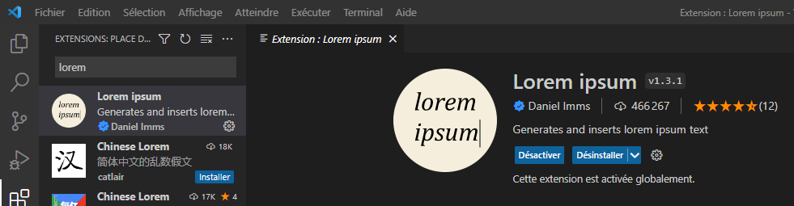
HTML Les balises: Mise en pratique (10 min)
Essayez d’utiliser les balises d’accentuations sur les mots d’un texte de votre choix.
Note: Si vous n’avez pas d’idée, utilisez du faux texte:
https://www.lipsum.com/

Slide 9
HTML Les balises: Les universelles
Il existe deux balises permettant de structurer le code. Elles ne sont pas interprétées de manière spécifique et n’ont aucun sens particulier:
La balise <div></div>, de type block
La balise <span></span>, de type inline

Slide 10

HTML Les balises: Les liens (inline)
Pour faire un lien vers un autre site, une autre page ou vers une balise de la page (ancre), on utilise la balise <a></a>.
Elle nécessite l’attribut « href » qui contiendra l’adresse de notre lien.
Il y a deux autres attributs intéressant:
L’attribut « title » qui affiche une bulle d’aide au survol du curseur de la souris
L’attribut « target » qui permet grâce à la valeur « _blank » d’ouvrir le lien dans un nouvel onglet ou une nouvelle page selon le navigateur.
<p>C'est super pour trouver des infos <a href="https://www.google.fr">GOOGLE</a></p>
<p>C'est super pour trouver des infos <a href="https://www.google.fr" title="On va sur google ?" target="_blank">GOOGLE</a></p>

Slide 11
HTML Les balises: Les liens (inline)
Pour rediriger vers une autre page, il nous faut le « chemin » de celle-ci. Pour cela deux choix:
Le chemin relatif => On donne l’adresse de notre page par rapport au fichier dans lequel on se situe
Le chemin absolu => On donne l’adresse exacte de notre page en partant de la racine (commence par « / »)
Note: En relatif, on utilise « ./ » pour rester dans le répertoire courant et « ../ » pour remonté d’un niveau. Il est possible de cumuler les « ../ » pour remonté plusieurs niveaux.
<p>Ma super page est <a href="./maPage.html">ICI</a></p>
<p>Ma super page est <a href=« C:\\dossier\maPage.html">ICI</a></p>

Slide 12
HTML Les balises: Les liens (inline)
Pour rediriger vers une balise de la page, ancre, il faut que celle-ci ai un « id » en attribut. Sans identifiant (id) il est impossible de rediriger vers une balise.
<p>Bas de page <a href="#basDePage">ICI</a></p>
...
...
...
...
<p id="basDePage">Mon bas de page</p>
ATTENTION !
Les identifiants (id) doivent TOUJOUR être unique.

Slide 13
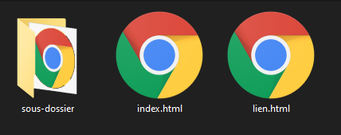
HTML Les balises: Mise en pratique (40 min)
Créez un nouveau répertoire de travail
Créez deux fichier HTML avec le HTML de base (index.html & lien.html) dans le même dossier
Dans un sous-dossier, créez la page « autre.html » avec le HTML de base

Slide 14
HTML Les balises: Mise en pratique (40 min)
Dans le fichier « index.html », ajoutez un titre, un paragraphe avec du texte, ainsi qu’un lien vers la page « lien.html »
Dans le fichier « lien.html », créez une balise de paragraphe avec du texte ainsi qu’un lien vers la page web de votre choix.
Toujours dans « lien.html », créez une autre balise de lien qui redirige vers la page « autre.html »
Dans le fichier « autre.html », créez une balise paragraphe avec du texte ainsi qu’un lien vers la page « index.html »
La boucle est bouclée ☺

Slide 15
HTML Les balises: Les images (inline)
Il existe plusieurs format d’image pour nos pages web:
Le PNG => Portable Network Graphics
+ Gère la transparence
+ Meilleure qualité
- Plus lourd
Le JPEG => Joint Photographic Expert Group
+ Plus rapide et léger
+ Gère 16 millions de couleurs
- Ne gère pas la transparence
Le GIF => Graphics Interchange Format
+ Permet d’afficher des images animés
- Gère moins de couleurs
- Ancien format

Slide 16
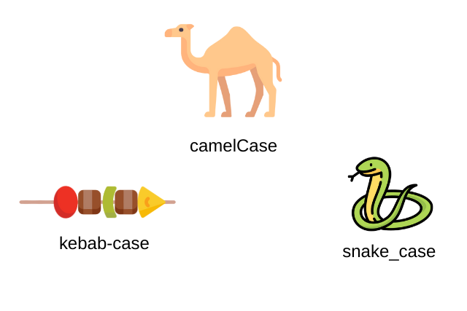
HTML Les balises: Les images (inline)
En résumer:
Une photo => JPEG
Image transparente => PNG
Graphique => PNG
Image animée => GIF
Conseils:
Faites attention aux noms de vos images, utilisez aussi le camelCase ou le snakeCase
N’utilisez pas des images qui ne vous appartiennent pas pour des projets pros
Utilisez un logiciel de retouche (gimp, photoshop,…) pour redimensionné vos images en amont

Slide 17
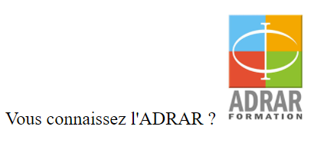
HTML Les balises: Les images (inline)
La balise <img> permet d’insérer des images. C’est une balise auto-fermante de type inline.
Elle nécessite l’attribut « src » pour indiquer la source de l’image (soit une adresse web, soit une adresse locale)
On peux, et on doit, utiliser l’attribut « alt » pour ajouter un texte alternatif à notre image (texte de remplacement en cas de non chargement de l’image ou encore pour l’audiodescription)
<p>Vous connaissez l'ADRAR ? <img src="https://www.adrar-formation.com/sites/all/themes/adrar/logo.png" alt="Logo de l'ADRAR"></p>

Slide 18

HTML Les balises: Mise en pratique (20 min)
Créez un nouveau répertoire de travail
Créez un fichier HTML avec le HTML de base
Téléchargez une image sur internet et ajoutez là dans votre dossier
Dans le body, ajoutez un titre, votre image et du texte

Slide 19
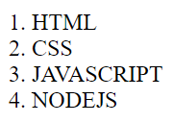
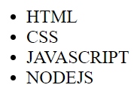
HTML Les balises: Les listes (block)
Il existe deux types de listes pour nos pages:
Les listes ordonnées => <ol></ol>
Les listes non-ordonnées => <ul></ul>
Chaque éléments de notre liste (ordonnée ou non) doit être déclarer dans une balise <li></li>
<ol>
<li>HTML</li>
<li>CSS</li>
<li>JAVASCRIPT</li>
<li>NODEJS</li>
</ol>

Slide 20
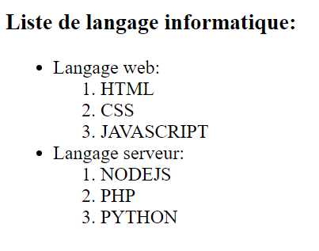
HTML Les balises: Mise en pratique (25 min)
Réutilisez le fichier HTML de la mise en pratique précédente
Ajoutez un titre et deux listes imbriquées comme dans l’exemple si dessous:

Slide 21
HTML Les balises: Les sémantiques (block)
Il existe des balises, optionnelles, qui ont pour but de structurer nos pages, elles n’ont rien de particulier si ce n’est leur nom:
<header></header> => Balise qui contient souvent les logos, bannières et titre de vos sites. Attention à ne pas la confondre avec <head> !
<footer></footer> => Balise qui contient le pied de page, souvent un sous menu avec les mentions légales et formulaires de contact.
<nav></nav> => Balise qui contient les liens vers les pages du site, votre menu principal.
<section></section> => Balise qui sert à regrouper du contenu par thème.
<article></article> => Balise qui contient un ensemble d’éléments.
<aside></aside> => Balise qui contient des éléments complémentaires, souvent sur un coté de la page.

